Slide 1
Kiểm thử website thương mại điện tử kinh doanh quần áo thời trang
Thành viên:
Phạm Thanh Phong – 3122411151
Trần Hữu Nam - 3122411131

Slide 2
1 Giới thiệu đề tài
Đối tượng kiểm thử Hệ thống: Website Thương mại điện tử kinh doanh quần áo
Người dùng: Hệ thống phục vụ 3 nhóm đối tượng chính:
Khách hàng
Nhân viên bán hàng
Quản trị viên (Admin).
Đặc điểm kỹ thuật:
Mô hình Fullstack hoàn chỉnh: Frontend (ReactJS), Backend (NodeJS), Database (MySQL).
Tích hợp dịch vụ bên thứ 3: Cổng thanh toán trực tuyến, Đơn vị vận chuyển (GHN)

Slide 3
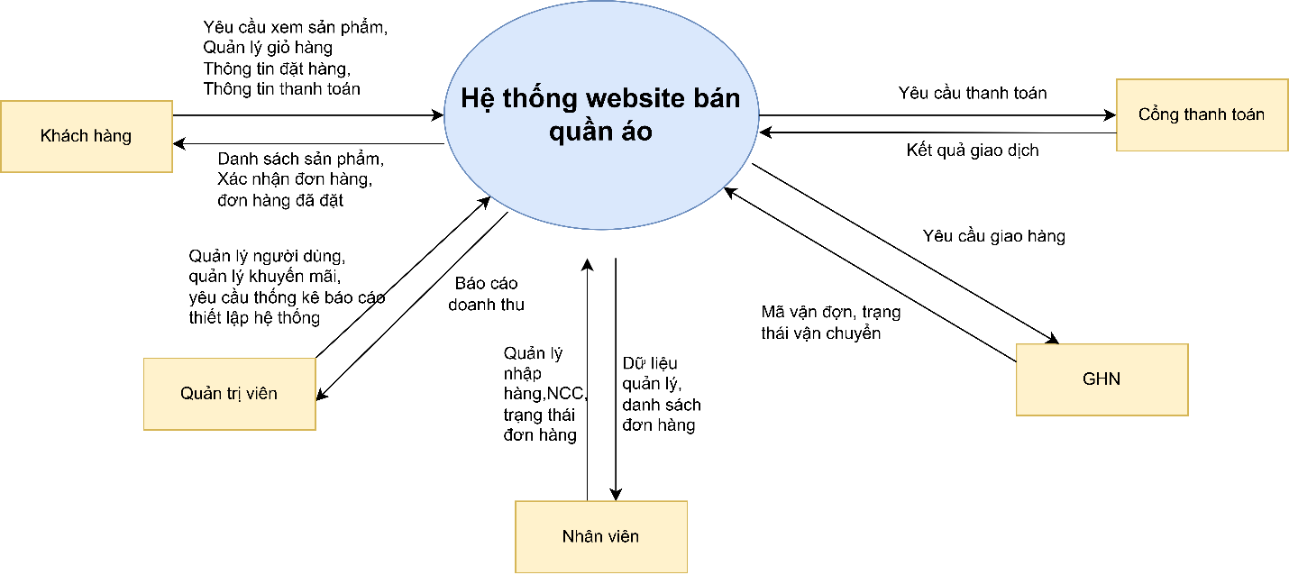
Tổng quan hệ thống
Hệ thống trung tâm: Website bán quần áo
Tương tác người dùng: Khách hang, quản trị viên, nhân viên bán hang
Tích hợp hệ thống ngoài:
Cổng thanh toán
Đơn vị vận chuyển

Slide 4
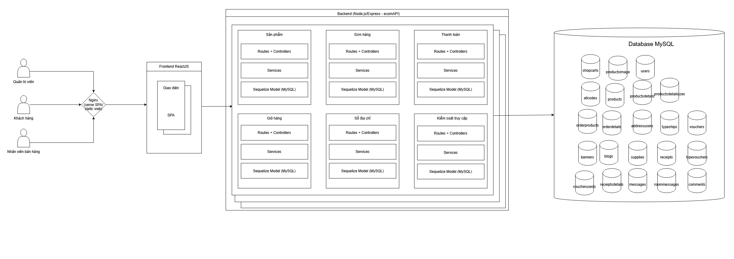
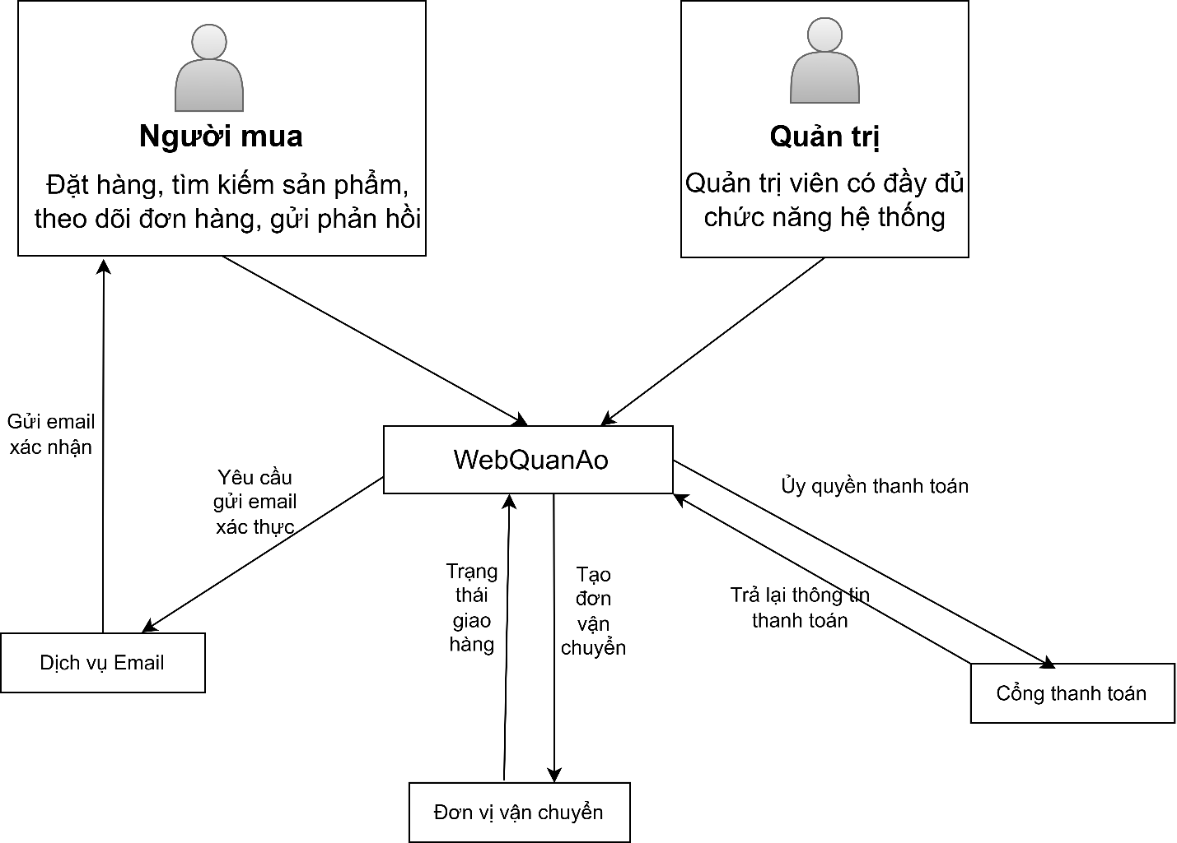
Kiến trúc hệ thống
Sơ đồ khối
Kiến trúc C4
C1. Context Diagram

Slide 5
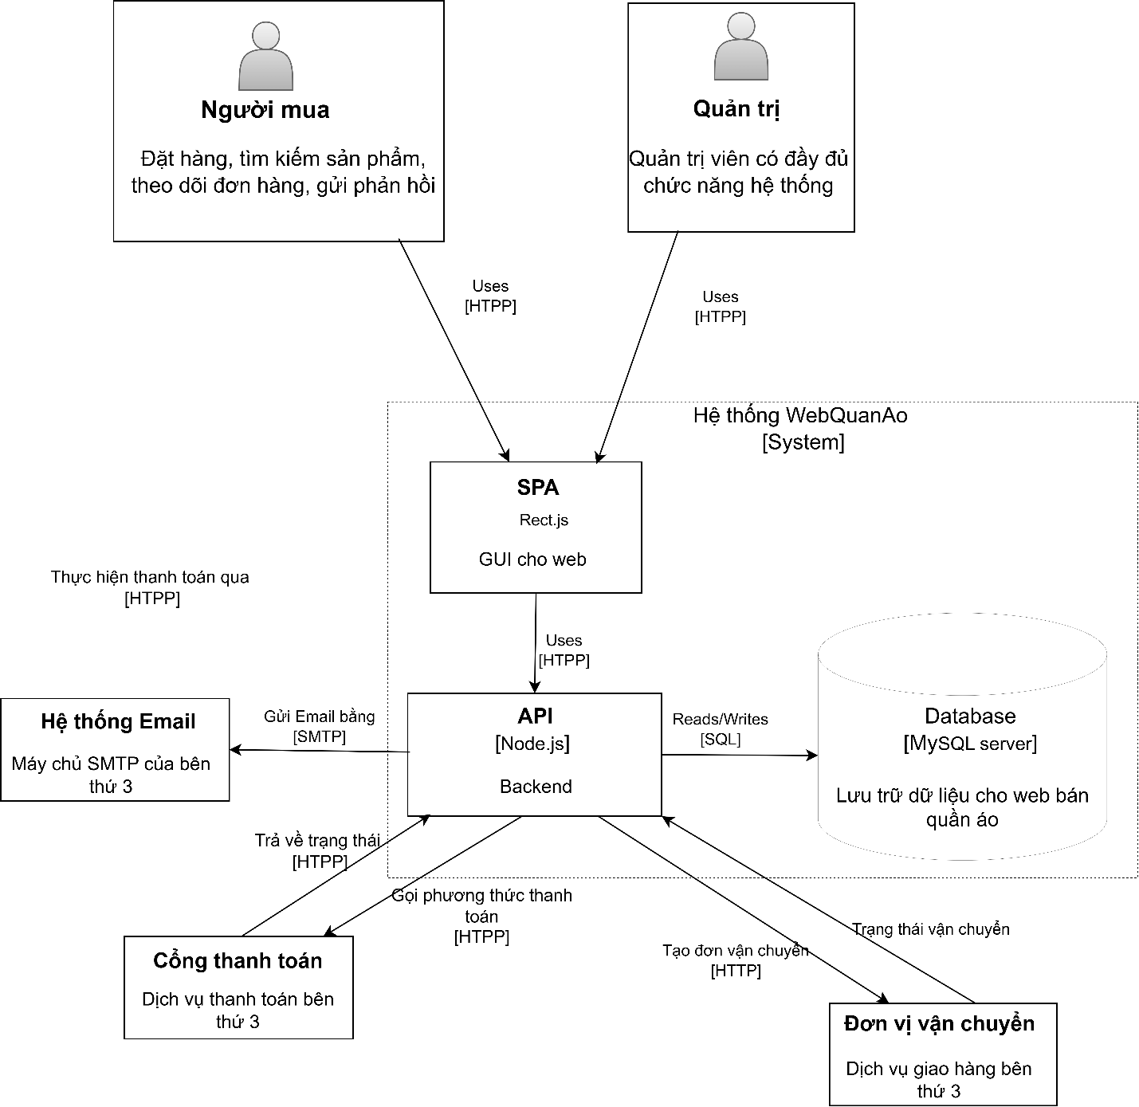
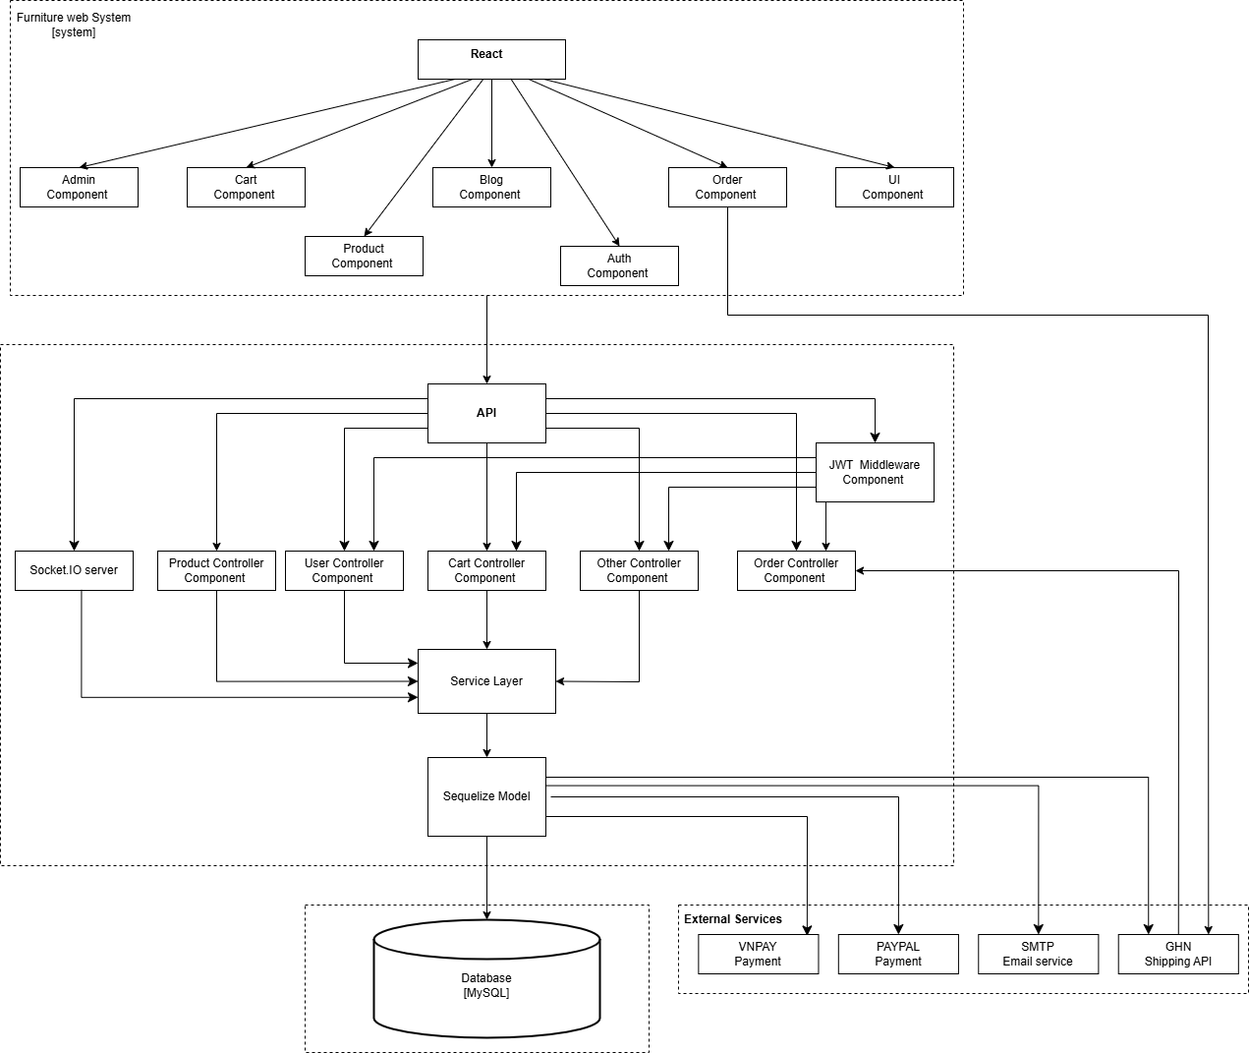
Kiến trúc hệ thống
C2 Container Diagram
C3 Component Diagram

Slide 6
2 Kế hoạch và chiến lược kiểm thử
Phạm vi kiểm thử
Khía cạnh | Chi tiết triển khai
Kiến trúc | • Frontend: React.js (User & Admin UI) • Backend: Node.js/Express API • Database: MySQL • Infra: Docker, CI/CD (GitHub Actions)
Loại kiểm thử | • Functional: nghiệp vụ mua hàng, quản lý • Non-functional: hiệu năng, bảo mật, UX • Integration: kết nối API, Database • Regression: kiểm thử hồi quy
Môi trường | • Dev: Local (Docker Compose) • CI: GitHub Actions • Staging/UAT: Cloud, dữ liệu thực tế

Slide 7
QUY TRÌNH THIẾT KẾ KIỂM THỬ V-MODEL
Giai đoạn Phát triển | Giai đoạn Kiểm thử | Chi tiết thực hiện
Phân tích yêu cầu | Kiểm thử Chấp nhận | Xác minh tiêu chí chấp nhận cho các luồng: Đăng nhập, Mua hàng, Thanh toán
Thiết kế Hệ thống | Kiểm thử Hệ thống | Kiểm thử End-to-End (E2E) toàn bộ luồng nghiệp vụ qua giao diện và API
Thiết kế Kiến trúc | Kiểm thử Tích hợp | Kiểm tra giao tiếp giữa các tầng: Controller - Service - Repository - Database
Thiết kế Module | Kiểm thử Đơn vị | Kiểm tra logic nội bộ từng hàm, xử lý lỗi, nhánh điều kiện
Thực thi mã | Kiểm thử Hộp trắng | Phân tích đồ thị dòng điều khiển và độ phủ mã

Slide 8
Kiểm thử hộp đen
1 Phân vùng tương đương
Nguyên lý: Chia dữ liệu đầu vào thành các lớp tương đương (Hợp lệ & Không hợp lệ) để giảm số lượng test case
2 Phân tích giá trị biên
Nguyên lý: Tập trung kiểm tra tại các điểm biên (Min, Max, biên trên, biên dưới) vì đây là nơi dễ phát sinh lỗi nhất.
3. Bảng quyết định
Nguyên lý: Liệt kê các tổ hợp điều kiện để kiểm tra logic nghiệp vụ phức tạp
4. Chuyển đổi trạng thái
Nguyên lý: Kiểm tra sự thay đổi trạng thái của đối tượng trong các luồng nghiệp vụ.

Slide 9
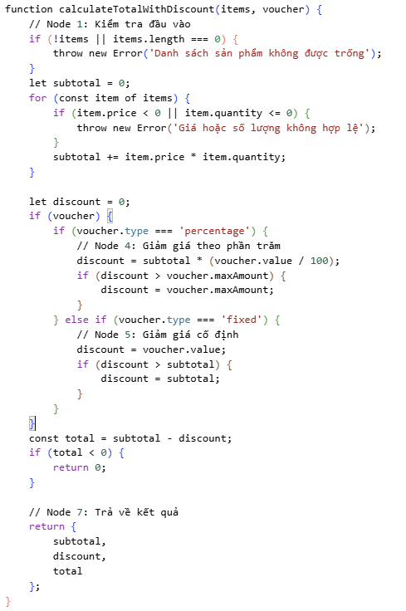
Kiểm thử hộp trắng
Kiểm thử hộp trắng tập trung vào cấu trúc nội bộ của mã nguồn, sử dụng hiểu biết về logic chương trình để thiết kế test case. Trong dự án, nhóm áp dụng các kỹ thuật hộp trắng sau:
Phân tích đồ thị dòng điều khiển (CFG)

Slide 10
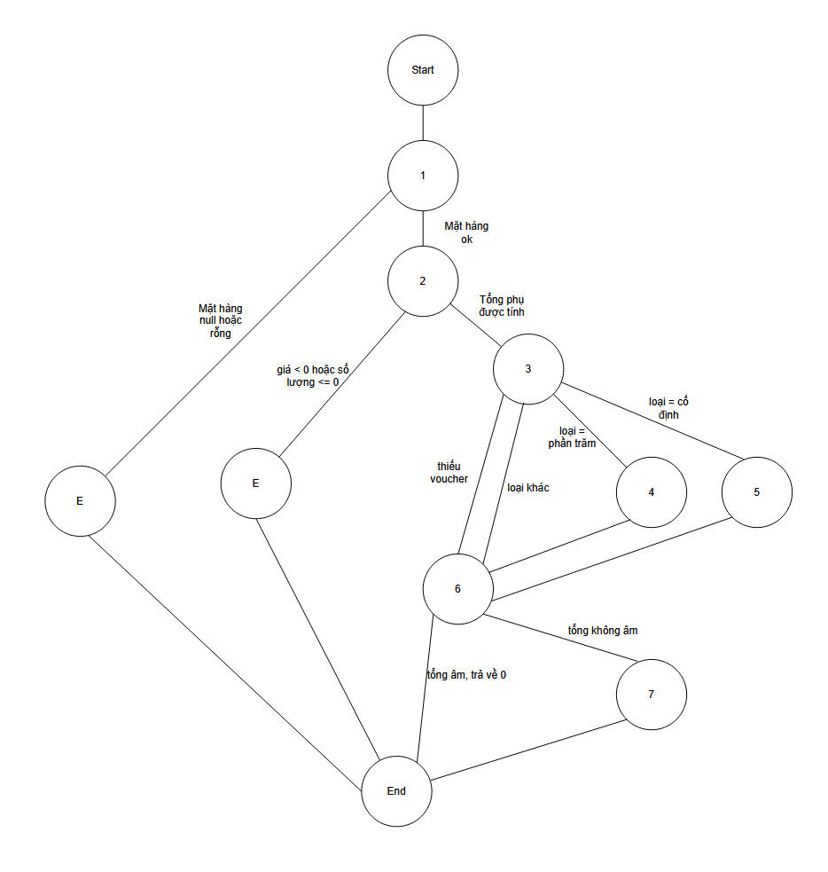
Kiểm thử hộp trắng
Từ mã nguồn, ta xây dựng đồ thị dòng
điều khiển với các nút và cạnh như sau:
Độ phức tạp Cyclomatic
Tính toán:
Số cạnh (E): 11
Số nút (N): 9
Số thành phần liên thông (P): 1
Độ phức tạp cyclomatic: M = E - N + 2P = 11 - 9 + 2 = 4
Kết quả cho thấy cần tối thiểu 4 test case để bao phủ tất cả các đường đi độc lập trong hàm.

Slide 11
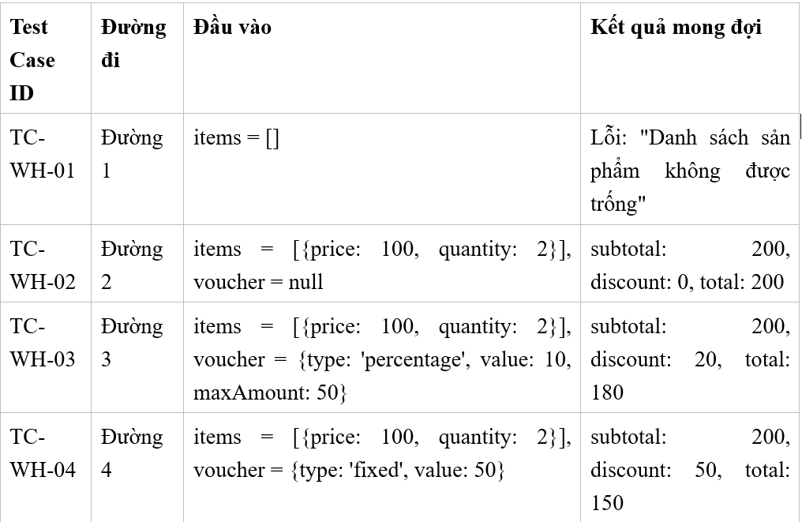
Kiểm thử hộp trắng
Dựa trên CFG, ta xác định 4 đường cơ sở sau:
Đường 1: 1 → 2 (lỗi danh sách trống)
Đường 2: 1 → 2 → 3 → 6 → 7 (không có voucher, tính tổng đơn giản)
Đường 3: 1 → 2 → 3 → 4 → 6 → 7 (voucher phần trăm, không vượt max)
Đường 4: 1 → 2 → 3 → 5 → 6 → 7 (voucher cố định, không vượt tổng tiền)
Từ các đường cơ sở, ta thiết kế các test case tương ứng:

Slide 12
Kiểm thử đơn vị và kiểm thử tích hợp
1 Kiểm thử đơn vị
Công cụ: Jest cho backend, Jest + React Testing Library cho frontend
Phạm vi: Các hàm tiện ích, service, component React
Mục tiêu: Đạt coverage tối thiểu 80% cho các file quan trọng
2.Kiểm thử tích hợp
Công cụ: Supertest cho API testing, Jest cho tích hợp service
Phạm vi: Tích hợp giữa controller-service-repository, API endpoints
Mục tiêu: Kiểm tra tính chính xác của luồng dữ liệu qua các tầng

Slide 13
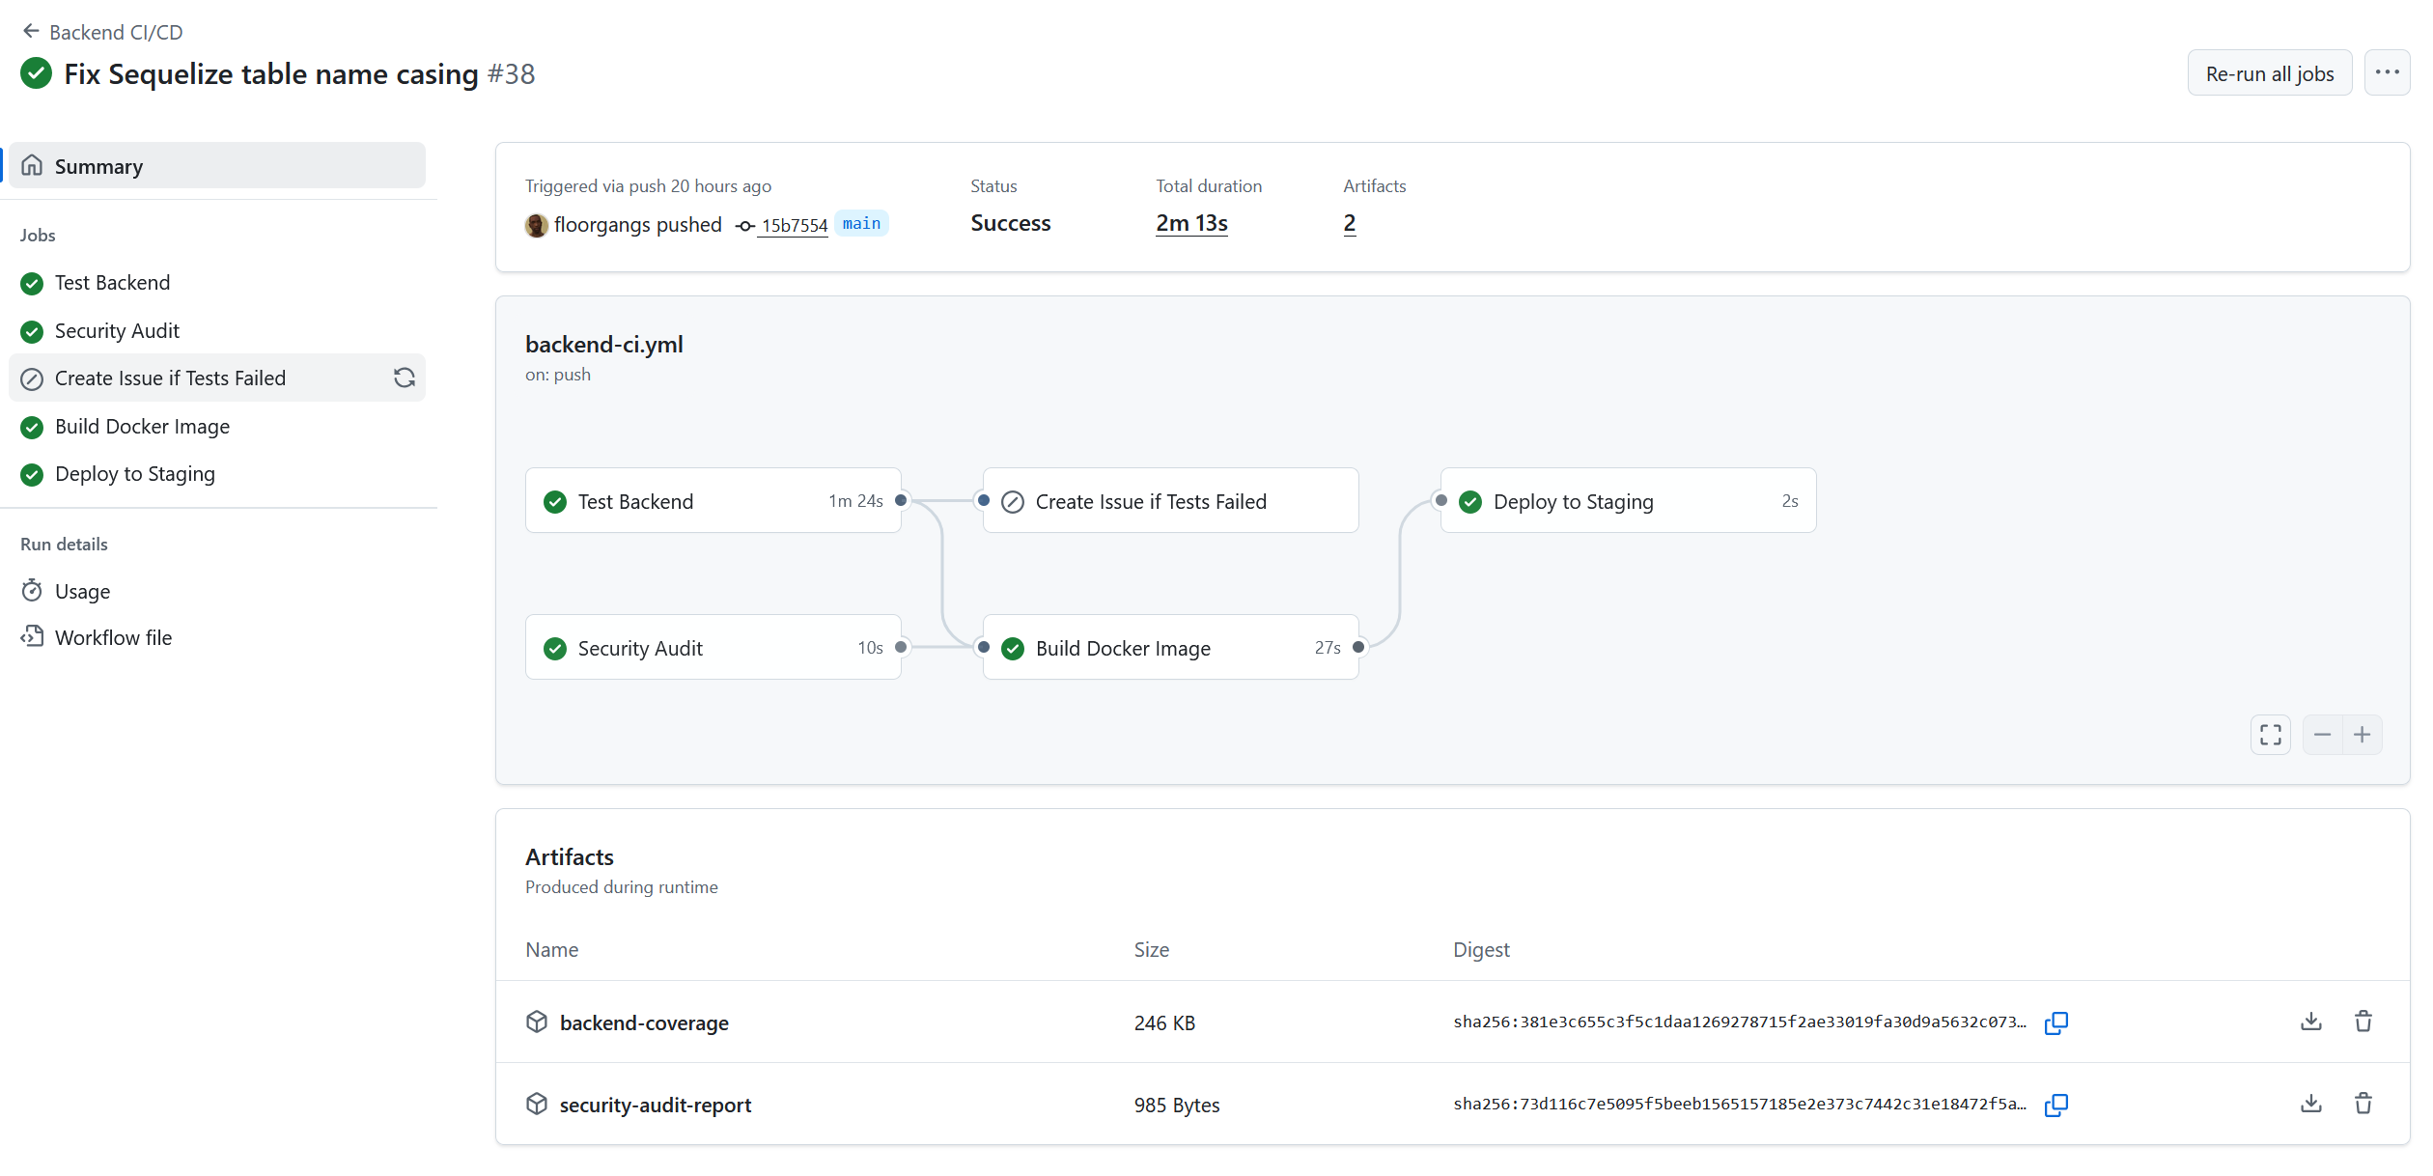
Kiểm thử tự động và CI/CD
Toàn bộ kiểm thử tự động được tích hợp vào quy trình CI/CD thông qua GitHub Actions. Mỗi khi có code mới được push lên repository, workflow CI/CD sẽ tự động chạy các bộ test và báo cáo kết quả.

Slide 14
Ứng dụng Generative AI (GenAI)
Quy trình áp dụng GenAI trong thiết kế test case bao gồm 4 bước chính:
B1: Chuẩn bị đầu vào:
Đặc tả yêu cầu , User Story, API Docs
B2:Tương tác với GenAI
Cung cấp ngữ cảnh và ràng buộc
Yêu cầu đề xuất Test Case theo kỹ thuật (Biên, Phân vùng...)
B3: Đánh giá và tinh chỉnh
Kiểm tra tính hợp lệ
Bổ sung các case bảo mật/nghiệp vụ sâu mà AI bỏ sót

Slide 15
Ứng dụng Generative AI (GenAI)
B4: Tổng hợp và chuẩn hóa
Chuẩn hóa theo mẫu (Template)
Thêm vào hệ thống quản lý test case
Quy trình sinh test case với GenAI

Slide 16
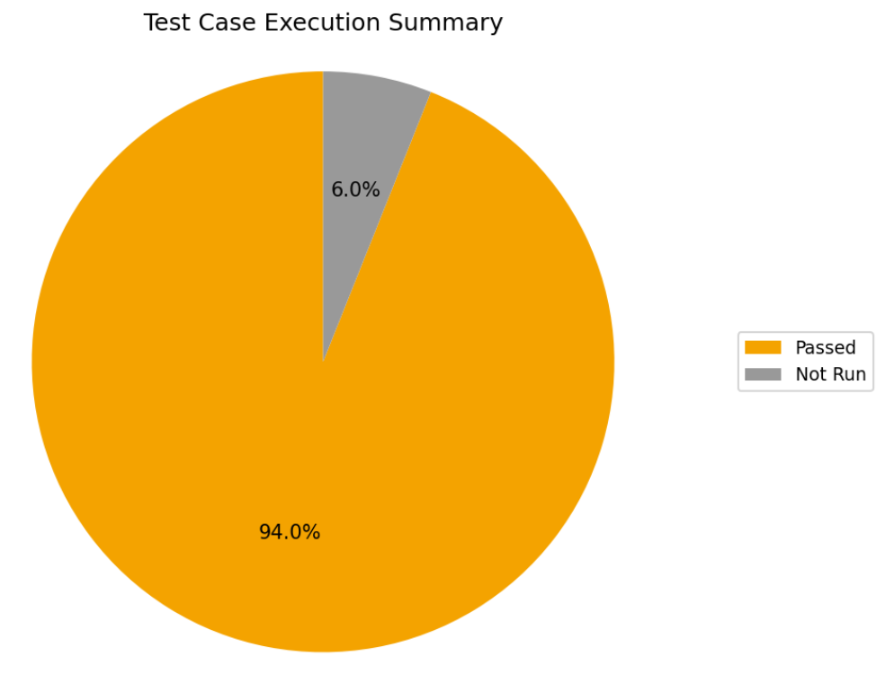
3. Báo cáo kiểm thử
Kết quả tổng hợp từ quá trình thực thi tự động hóa cho Backend (snapshot từ ecomAPI/jest-results.json) như sau:
Tổng số test tự động: 116 test
PASS: 109 test (≈ 94.0%)
FAIL: 0 test
Not run (Pending): 7 test (≈ 6.0%)

Slide 17
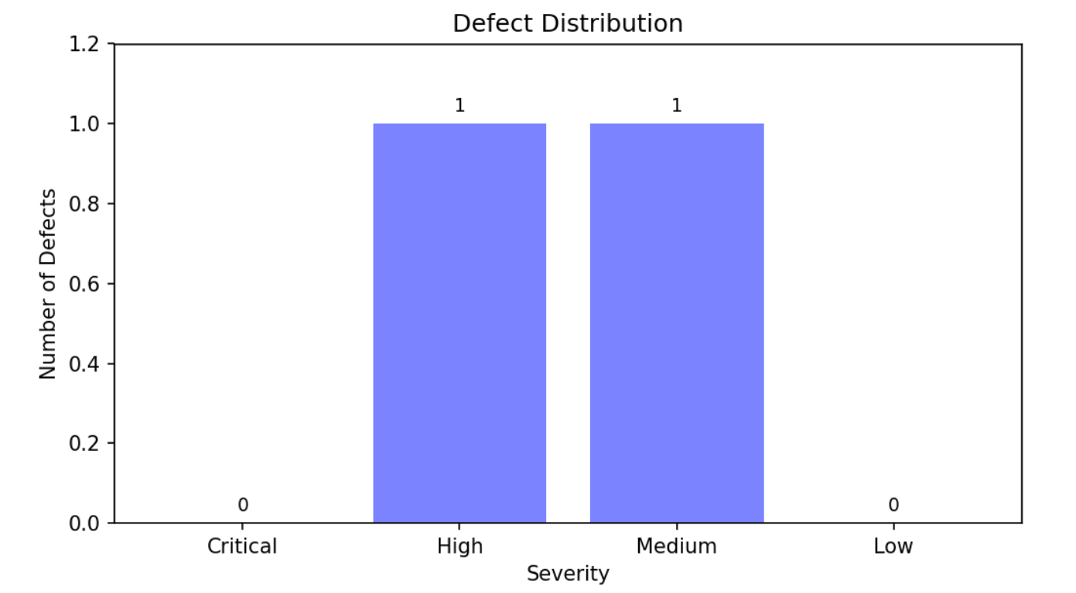
Báo cáo lỗi
Thống kê tổng hợp 2 lỗi đã được phát hiện và xử lý trong dự án:
Critical: 0 lỗi.
High: 1 lỗi (50%).
Medium: 1 lỗi (50%).
Low: 0 lỗi.
- Số lượng lỗi đã được sửa là 2 lỗi (1 lỗi High và 1 lỗi Medium). - Số lượng lỗi còn tồn đọng là 0 lỗi ở bất kỳ mức độ nào

Slide 18
Kết quả thực thi Pipeline CI/CD
Pipeline CI/CD trên GitHub Actions đã được kích hoạt tự động và chạy ổn định. Kết quả tổng quan từ lần chạy mới nhất cho thấy:
Tổng trạng thái: PASS (Tất cả các job trong workflow hoàn thành không lỗi).
Backend Tests: Các job kiểm thử đơn vị, API và tích hợp đều passed.
Frontend Tests: Các job kiểm thử đơn vị (Jest) và smoke test (Cypress) đều passed.
Code Coverage: Báo cáo coverage được sinh tự động và lưu trữ dưới dạng artifact.
Tính ổn định: Pipeline chứng minh khả năng chạy lặp lại, phát hiện lỗi sớm ngay khi code được tích hợp.

Slide 19
4 Đánh giá chất lượng và kết luận
Đánh giá chất lượng
Độ ổn định chức năng cao: 94% test case tự động đã thực thi thành công, và 100% lỗi phát hiện được (gồm 1 lỗi High) đã được khắc phục triệt để.
Quy trình kiểm thử hiệu quả: Pipeline CI/CD hoạt động ổn định, đóng vai trò là "cửa kiểm soát chất lượng" tự động, ngăn chặn code lỗi được tích hợp.
Phạm vi bao phủ hợp lý: 78/90 test case đã được hiện thực, tập trung vào các luồng nghiệp vụ chính (risk-based testing), đảm bảo các chức năng cốt lõi hoạt động đúng.
Tính lặp lại và minh bạch: Toàn bộ kết quả kiểm thử, lỗi và bằng chứng được lưu trữ có hệ thống (file JSON, CSV, artifacts), cho phép truy xuất và đánh giá dễ dàng

Slide 20
Bài học kinh nghiệm
Tự động hóa từ sớm là chìa khóa: Việc thiết lập CI/CD và viết test tự động ngay từ đầu giúp phát hiện lỗi liên quan đến môi trường (như D-01) và độ tương thích code rất sớm, tiết kiệm đáng kể thời gian sửa lỗi sau này.
Ưu tiên sửa nguyên nhân gốc: Thay vì sửa chữa tạm thời (workaround), việc tìm và sửa nguyên nhân gốc rễ (root cause) – như chuẩn hóa tên bảng – giúp giải quyết vấn đề triệt để và tránh tái phát.
Ổn định hóa test E2E trong CI: Test E2E trong môi trường CI cần được "cách ly" bằng cách stub các phụ thuộc bên ngoài (API, database) để tăng độ tin cậy, tránh hiện tượng test "flaky" (khi thì pass, khi thì fail không rõ nguyên do).

Slide 21

Cảm ơn! Đã lắng nghe

